Slide 1
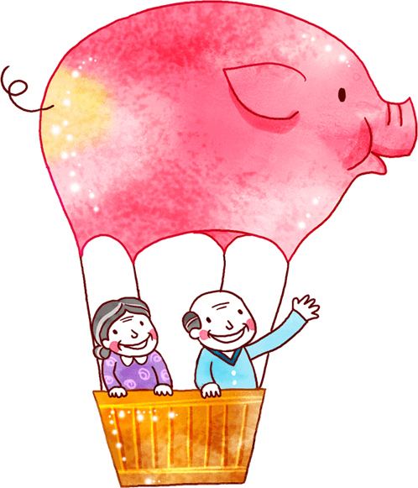
Chào mừng các con
đến với giờ học Toán!!!

Slide 2
CHỦ ĐỀ 6
NGÀY – GIỜ, GIỜ - PHÚT,
NGÀY - THÁNG
BÀI 31: THỰC HÀNH VÀ TRẢI NGHIỆM XEM ĐỒNG HỒ, XEM LỊCH
Tiết 2: Luyện tập

Slide 4
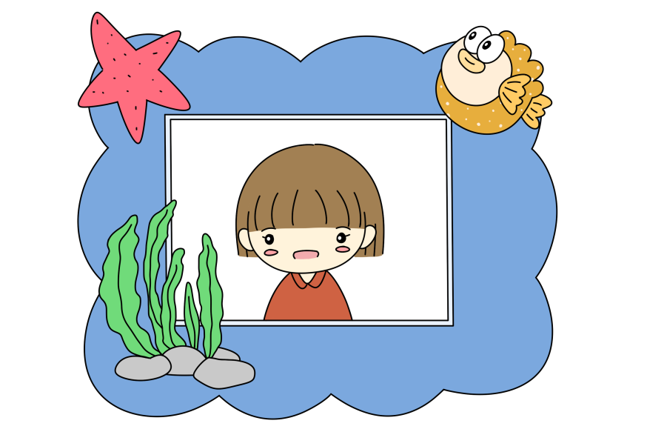
1
Em xem tờ lịch tháng này rồi trả lời câu hỏi
Hôm nay là thứ mấy, ngày mấy, tháng mấy?
Hôm qua là thứ mấy, ngày mấy, tháng mấy?
Ngày mai là thứ mấy, ngày mấy, tháng mấy?

Slide 5
2
Xem tờ lịch tháng 5 dưới đây rồi trả lời câu hỏi:
THÁNG NĂM
THỨ HAI | THỨ BA | THỨ TƯ | THỨ NĂM | THỨ SÁU | THỨ BẢY | CHỦ NHẬT
 |  |  |  |  |  | 1
2 | 3 | 4 | 5 | 6 | 7 | 8
9 | 10 | 11 | 12 | 13 | 14 | 15
16 | 17 | 18 | 19 | 20 | 21 | 22
23 | 24 | 25 | 26 | 27 | 28 | 29
30 | 31

Slide 6
3
a) Nêu các ngày còn thiếu trong tờ lịch.
b) Xem tờ lịch rồi trả lời câu hỏi:
- Ngày Quốc tế Thiếu nhi 1 tháng 6 là thứ mấy?
- Nếu hôm nay là thứ Năm ngày 16 tháng 6 thì thứ Năm tuần trước là ngày nào, thứ Năm tuần sau là ngày nào?
1
6
7
8
18
26

Slide 7
CHÀO TẠM BIỆT

